Slide 1

Année 2025-2026
Mentor : Mr Arnol Namegni
Projet 4
Auditez un environnement de données
Audit SuperSmartMarket
Candidat : Mr Jean-Francois Chaussoy
Alternant Data Engineering

Slide 2
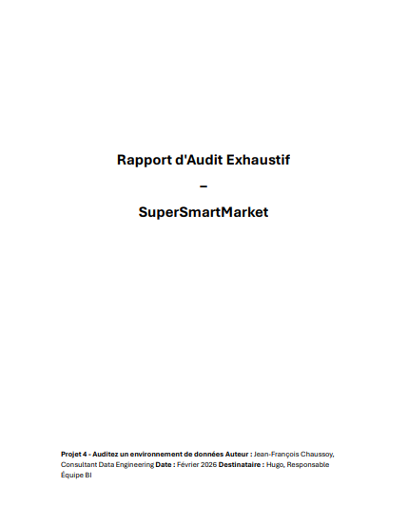

Remise de l’Audit
Remise du Rapport d’audit :
Les 3 Phases de l'Audit :
  Phase 1 : Audit de l'architecture (Modèle en Étoile).
  Phase 2 : Enquête technique sur le delta de CA.
  Phase 3 : Plan de résilience et mesures correctives.
Chiffre Clé :
  +200 000 lignes de logs passées au crible.
Livrable officiel : Rapport d'Audit technique complet fourni en support

Slide 3
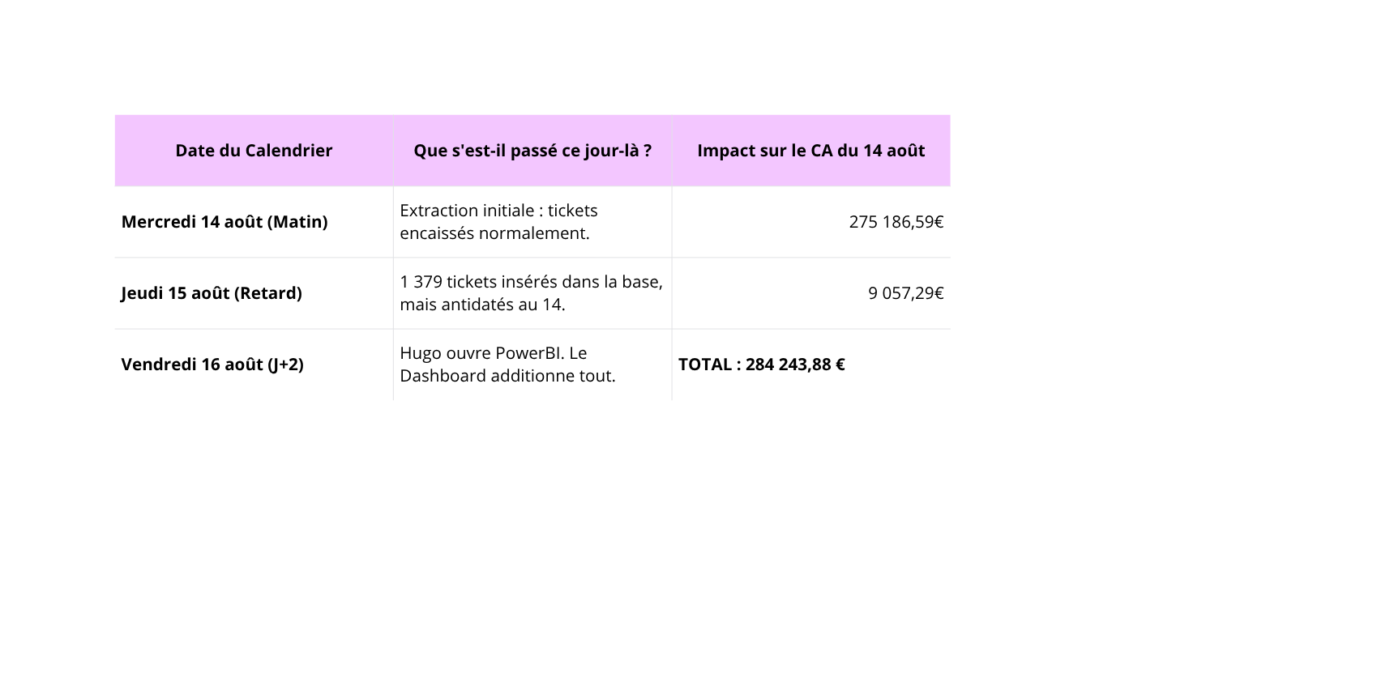
Contexte et Problématique de l'Audit
La situation :
Une extraction OLAP pour le 14 août 2024 montre des instabilités temporelles.
L'anomalie déclencheuse (Lundi 14 août) :
Objectifs de la mission :
Auditer l'architecture et la qualité de la donnée.
Expliquer l'origine mathématique et technique du delta de +9 057,29 €.
Sécuriser le système via un prototype pérenne.

Slide 4
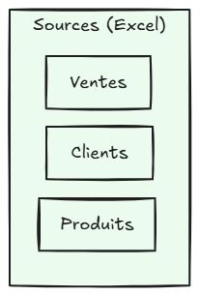

Contexte et Problématique de l'Audit
L'Existant (Le Diagnostic)
Analyse qualité - Les erreurs critiques remontées
Fichiers Excel
1. Erreur de saisie bloquante :
La colonne `CUSTOMER_ID` a été mal orthographiée en `CUSTUMER_ID` dans le fichier Ventes, empêchant les jointures Ventes/Clients.
2. Historique ?!? :
575 modifications silencieuses de montants de produits effectuées (écrasements) sans aucune protection ni trace dans un historique.
Ventes, Clients, Produits séparés
sans lien informatique

Slide 5
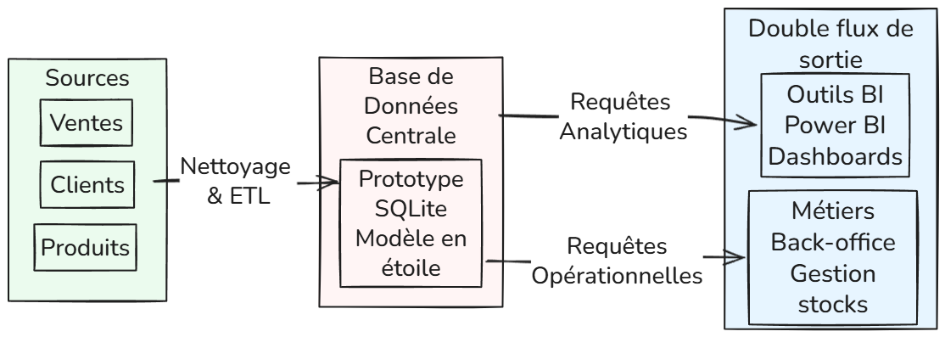
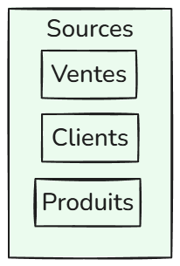
La Cible (L'Architecture Data)
Avant :
Données excel en vrac, erreurs de frappe, pas d'historique
Aprés :
Architecture Globale / Flux Pipeline
Système manuel, faillible, isolé
Via excalidraw

Slide 6
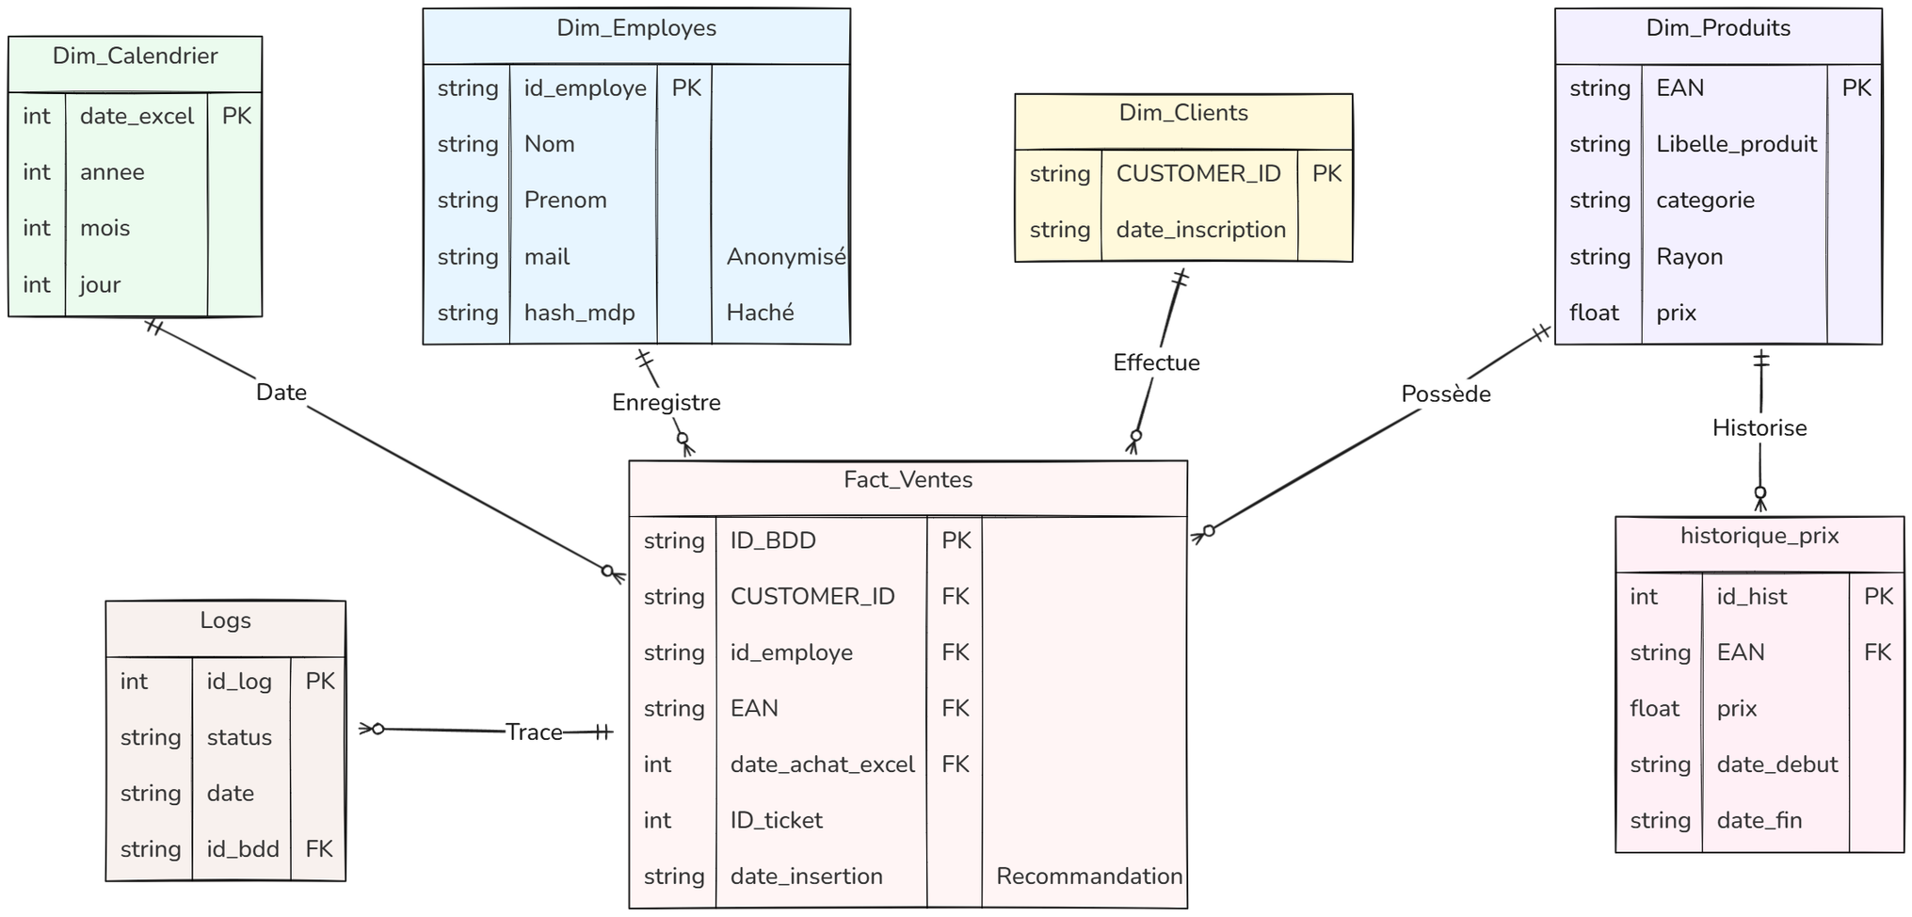
Architecture et Modélisation en Étoile mise en place
Aprés : Modèle en Étoile / Diagramme ERD
Optimisation :
Moins de jointures (vs Snowflake), requêtes plus rapides (vs 3NF), structure compréhensible par PowerBI
Via excalidraw

Slide 7
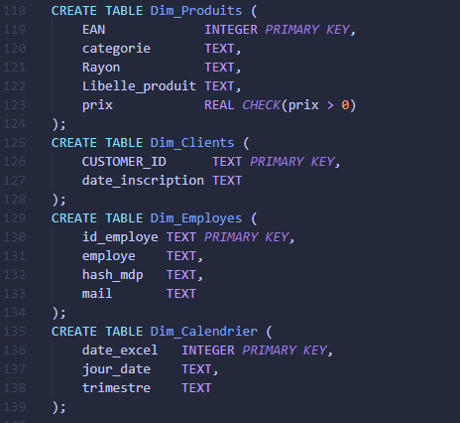
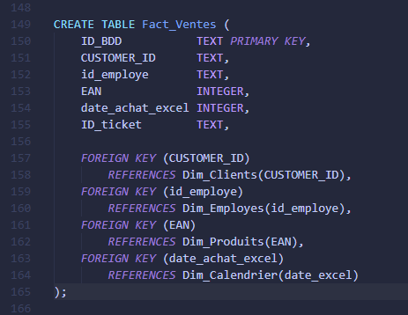
Le Prototype — Le Code SQL du Modèle en Étoile
Les 4 Tables de Dimension :
La Table de Faits (le centre de l'étoile)

Slide 8
La Documentation Technique (Dictionnaire)
Un aperçu du dictionnaire de données
Colonne | Type SQL | Description | Contraintes
ID_BDD | TEXT | Identifiant unique de la ligne de vente | PK — Non null
CUSTOMER_ID | TEXT | Lien vers le client (faute source : CUSTUMER_ID) | FK → Dim_Clients
id_employe | TEXT | Lien vers l'employé ayant encaissé | FK → Dim_Employes
EAN | INTEGER | Code barre EAN du produit | FK → Dim_Produits
date_achat_excel | INTEGER | Date en format sériel Excel (45518 = 14/08/2024) | FK → Dim_Calendrier
ID_ticket | TEXT | Regroupe les lignes d'un même ticket | Peut être null
Sanctuarisation des métadonnées : 6 tables documentées, types SQL définis,
contraintes d'intégrité (PK/FK) explicitées.
Complet en Annexes

Slide 9
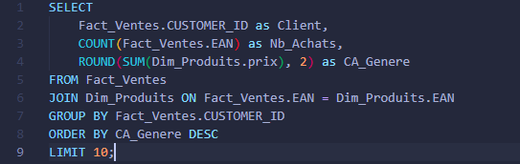
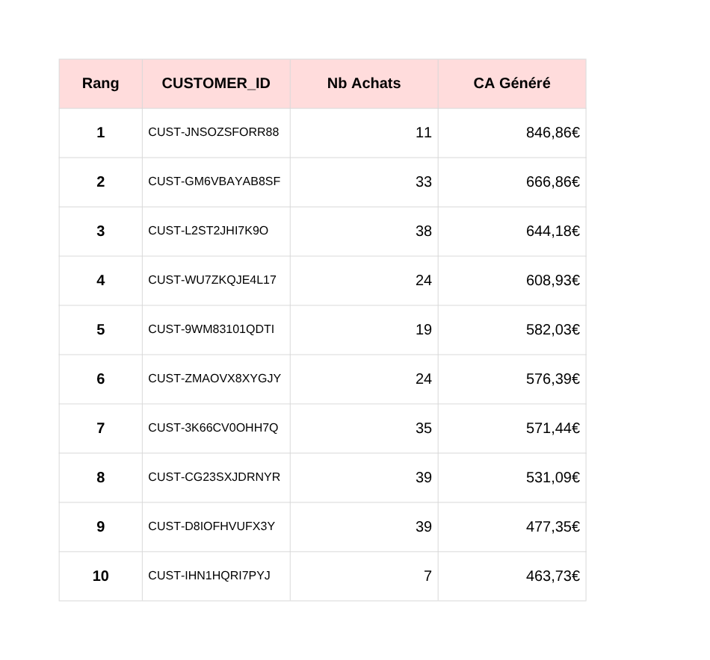
La Validation Métier & Qualité
La Validation Métier & Qualité
Le Top 10 des Clients. (Copiez le tableau TSV que nous avions généré avec les 10 lignes avec les colonnes Rang, CUSTOMER_ID, Nb Achats, CA Généré
Requête SQL
Génération réussie du Top 10 Clients, preuve de
la correction du bug CUSTOMER_ID.

Slide 10


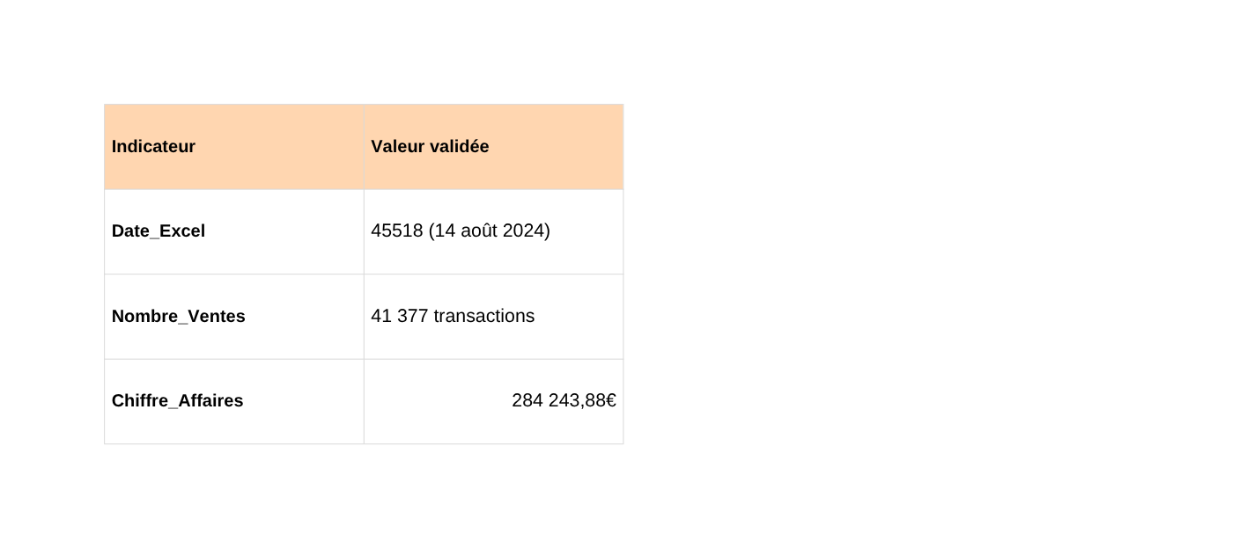
Le Chiffre d'Affaires du 14 août :
Requête SQL :
Résultat:
💡Dans les requêtes SQL ci-dessus, vous verrez la valeur `45518`.
Il s'agit du format entier d'Excel (le nombre de jours écoulés depuis le 1er janvier 1900).
45518 correspond exactement au 14 août 2024.
(Le 15 août est donc 45519)

Slide 11

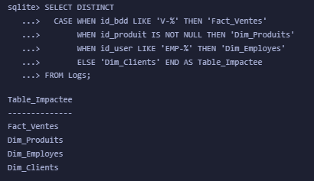
Fondations de l'Audit - Volume & Périmètre
Lignes de logs analysées
1. Volume total des Logs
207 489 (Opérations techniques analysées)
2. Périmètre de l'Audit (Les 4 tables scannées)
Un scan des 4 table de la donnée :
Transactions (Ventes)
Catalogue (Produits)
Identités (Employés)
Registre (Clients)

Slide 12

Diagnostic de Sécurité - Zéro Manipulation
Diagnostic de Sécurité - Zéro Manipulation
Intégrité de la table Fact_Ventes
L'absence de résultat signifie mathématiquement qu'il n'existe aucune trace de suppression ou de modification sur les 41 377 tickets.
Donc aucun DELETE (suppression) ni UPDATE (modification) sur les tickets de caisse.
La Réponse : ❌ EVENTUELLE FRAUDE ECARTÉE
Le Chiffre d'Affaires n'est pas une fraude mais passe dans le domaine de l’écart technique.

Slide 13
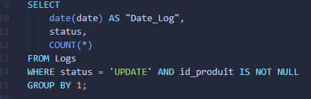
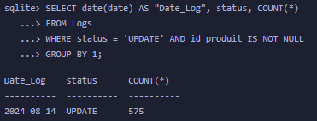
Hypothèse N°1 (Ecartée) - Les 575 UPDATE de Prix
L'Hypothèse
Les 575 mises à jour de prix auraient-elles été effectuées après le 14 août, faussant rétroactivement le CA ?
- Tous les UPDATE de prix observés dans les logs sont datés exactement du 45518 (le 14 août lui-même).
- Les modifications ont été effectuées le jour-même des ventes, et non après.
- Ils n'expliquent donc pas le delta de J+2.
Indique le jour exact
La Réponse : ❌ HYPOTHÈSE ECARTÉE

Slide 14
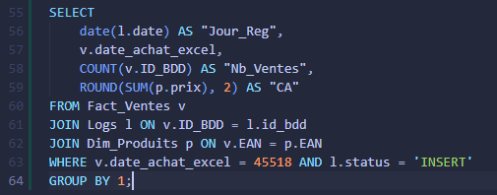
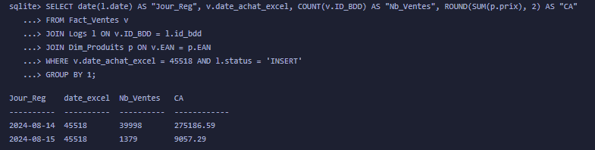
Hypothèse N°2 - Volume de Ventes par Jour d'Insertion
La preuve par les chiffres : Le décalage des 1 379 ventes
donne : 284 243,88 €
Date d'Insertion (Log) | Date de Vente (Excel) | Nb Ventes Insertées | État lors de l'Audit
📅 14 août 2024 | 45518 | 39 998 | Présentes dans l'extraction initiale
📅 15 août 2024 | 45518 | 1 379 | Ajoutées rétroactivement
TOTAL GÉNÉRAL |  | 41 377 | Total Final
La Réponse : ✅ HYPOTHÈSE CONFIRMÉ
Le passage de 39 998 à 41 377 ventes explique mathématiquement le passage de 275 186,59 € à 284 243,88 €
le 14 AOUT 2025

Slide 15


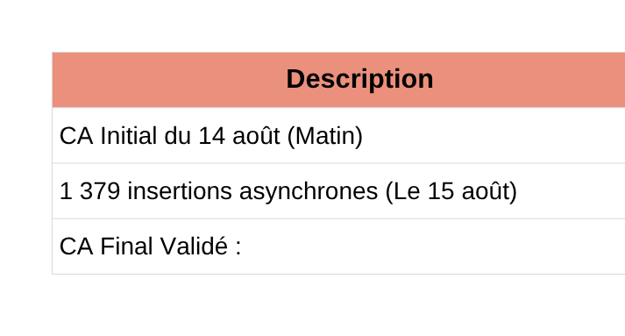
Mission 2 - Résolution Financière de l'Énigme
Requête SQL avec `WHERE date_achat_excel = 45518
Résultat financier

Slide 16
Pourquoi ces Ventes Tardives ? (Pistes Techniques)
Saturation de la BDD :
La mémoire, le CPU ou les connexions disponibles ont pu bloquer temporairement l'intégration en temps réel.
Conflit de contraintes :
Un champ ou une clé mal défini(e) peut provoquer un bug lors du chargement et retarder des lots de ventes.
Erreur de Pipeline :
Une erreur dans le flux de données peut empêcher l'injection en temps réel, repoussant l'enregistrement au lendemain.

Slide 17

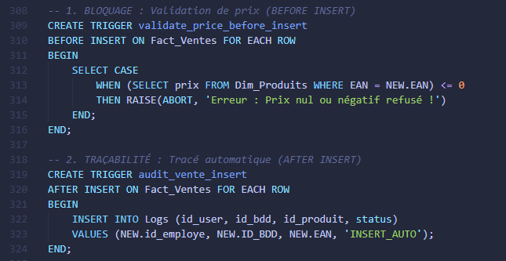
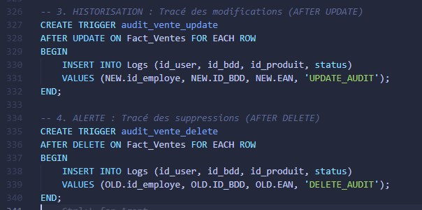
Mission 3 - Un Système "Actif" (Sécurité & Triggers)
L'Interrupteur de Sécurité :
Les 4 Gardiens (Triggers) :
Via excalidraw

Slide 18

Mission 3 - Conformité RGPD & Dictionnaire
Le Dictionnaire de Données (Aperçu)
Colonne | Type | Description | Sécurité RGPD
hash_mdp | TEXT | Mot de passe (Hash) | Anonymisation obligatoire
mail | TEXT | Email Employé | Pseudonymisation active
Exemple du rendu :
Type de donnée | Avant | Après
Email | jean.dupond@gmail.com | anonyme_842@ssmarket.fr
Mot de passe | Mdp_Secret_123 | e3b0c442... (Hash SHA-256 par exemple)
Blindage :

Slide 19
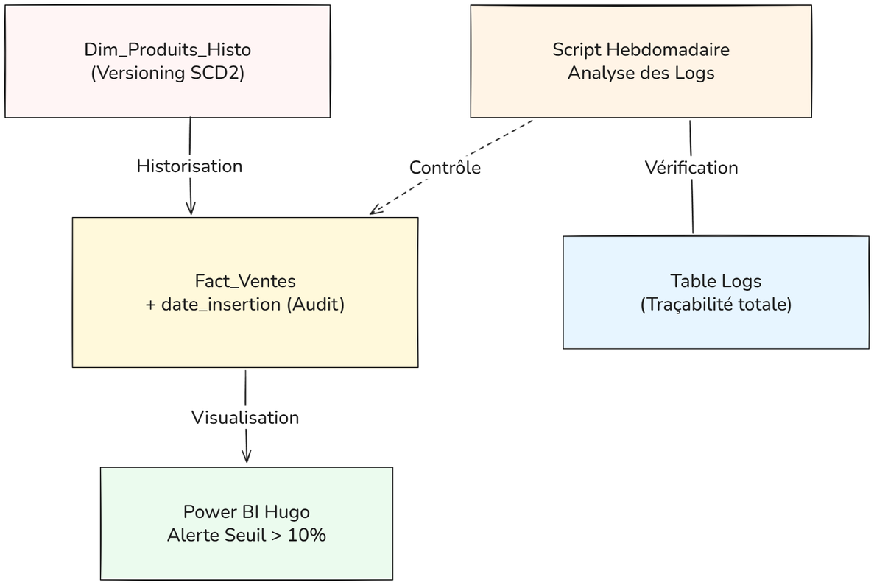
Plan d'Action & Recommandations
Outil Systématique
Fixer la colonne date_insertion (séparée de date_achat).
Historisation SCD2
Mise en prod de la table historique_prix.
Supervision Active
Script hebdomadaire anti-écrasements via table Logs.
Alerting BI
Seuil déclencheur PowerBI sur les variations asynchrones (> 10%).

Slide 20
Annexes - Dictionnaire de Données Complet
Table Fact_Ventes
Colonne | Type SQL | Description | Valeur Exemple | Contraintes / Anomalie
ID_BDD | TEXT | Identifiant unique technique de la ligne de vente. | V-00001 | PK - Non null
CUSTOMER_ID | TEXT | Identifiant du client (Jointure avec Dim_Clients). | CUST-0042 | FK → Dim_Clients
id_employe | TEXT | Identifiant de l'employé ayant encaissé la vente. | EMP_abc123 | FK → Dim_Employes
EAN | INTEGER | Code barre EAN du produit (Jointure avec Dim_Produits). | 3017620425035 | FK → Dim_Produits
date_achat_excel | INTEGER | Date de la transaction au format sériel Excel (ex: 45518 = 14/08/2024). | 45518 | FK → Dim_Calendrier.date_excel
ID_ticket | TEXT | Identifiant du ticket de caisse. Regroupe plusieurs lignes ID_BDD. | TKT-20240814-001 | Peut être null (vente anonyme)
Table Dim_Produits
Colonne | Type SQL | Description | Valeur Exemple | Contraintes / Anomalie
EAN | INTEGER | Code barre unique (European Article Number). | 3017620425035 | PK - Non null
categorie | TEXT | Catégorie parente du produit. | Épicerie | -
Rayon | TEXT | Rayon spécifique en magasin. | Pâtes et riz | -
Libelle_produit | TEXT | Nom descriptif du produit. | Pâtes Panzani 500g | -
prix | REAL | Prix unitaire TTC du produit en euros. | 1.79 | Doit être > 0

Slide 21
Dictionnaire de données
Table Dim_Clients
Colonne | Type SQL | Description | Valeur Exemple | Contraintes / Anomalie
CUSTOMER_ID | TEXT | Identifiant unique du client. | CUST-0042 | PK - Non null
date_inscription | TEXT | Date d'adhésion au programme de fidélité. | 15/05/2022 | -
Table Dim_Employes
Colonne | Type SQL | Description | Valeur Exemple | Contraintes / Anomalie
id_employe | TEXT | Identifiant unique de l'employé (Hash SHA). | e3b0c442... | PK - Non null
employe | TEXT | Identifiant court / username de connexion. | jmartin | -
prenom | TEXT | Prénom de l'employé. | Jean | -
nom | TEXT | Nom de famille de l'employé. | Martin | -
date_debut | INTEGER | Date d'embauche au format sériel Excel. | 44562 | -
hash_mdp | TEXT | Hash du mot de passe (donnée sensible RGPD). | $2b$12$... | Donnée sensible - Anonymisée
mail | TEXT | Adresse email professionnelle de l'employé. | j.martin@ssmarket.fr | Donnée sensible - Anonymisée

Slide 22
Dictionnaire de données
Colonne | Type SQL | Description | Valeur Exemple | Contraintes / Anomalie
date_excel | INTEGER | Clé de date en format sériel Excel. Clé de jointure principale. | 45518 | PK - Non null
annee | INTEGER | Année civile. | 2024 | -
mois | INTEGER | Numéro du mois (1 à 12). | 8 | -
jour_date | TEXT | Date complète au format ISO. | 14/08/2024 | Renommée depuis "Jour" lors du chargement
mois_nom | TEXT | Nom du mois en français. | Août | -
annee_mois | INTEGER | Identifiant combiné mois/année pour regroupements. | 202408 | -
jour_semaine | INTEGER | Index du jour de la semaine (0=Lundi, 6=Dimanche). | 2 | -
trimestre | TEXT | Trimestre au format standard. | Q3 | -
Table Dim_Calendrier

Slide 23
Dictionnaire de données
Colonne | Type SQL | Description | Valeur Exemple | Contraintes / Anomalie
id_log | INTEGER | Identifiant auto-incrémenté du log. | 1 | PK - AUTOINCREMENT
id_user | TEXT | Identifiant de l'employé ayant réalisé l'opération. | EMP_abc123 | FK → Dim_Employes
date | DATETIME | Horodatage précis de l'opération. | 2024-08-14 18:32:11 | Non null
id_bdd | TEXT | Référence à la ligne de vente concernée. | V-00001 | FK → Fact_Ventes.ID_BDD
id_produit | INTEGER | Référence au produit concerné par l'opération. | 3017620425035 | FK → Dim_Produits.EAN
status | TEXT | Type d'opération réalisée. | INSERT, UPDATE, DELETE | Non null
Table Logs

Slide 24
Merci pour votre attention !

